Slide 1

PENDIDIKAN PANCASILA DAN KEWARGANEGARAAN
Daru Susanti, M.Pd.

Slide 2
KONTRAK PERKULIAHAN
Perkuliahan dilaksanakan dalam satu (1) semester sebanyak 14x tatap muka dengan ditambah 2x ujian, yaitu UTS & UAS.
Mahasiswa tidak dapat dilaksanakan UTS/UAS apabila kehadiran ≤ 50% dari jumlah tatap muka. (Contoh: UTS = 50% x 7 = 3,5 atau 4x tatap muka).
Tatap muka yang kurang dari 14x dapat diganti pada saat minggu tenang atau hari yang disepakati oleh Dosen dan Mahasiswa diketahui oleh Kaprodi.
Pendidikan Pancasila dan Kewarganegaraan
Daru Susanti, M.Pd

Slide 3
PENILAIAN
Penilaian terdiri dari 4 item :
Kehadiran : 15% = 0,15
Tugas : 15% = 0,15
UTS : 30% = 0,30
UAS : 40% = 0,40
Pendidikan Pancasila dan Kewarganegaraan
Daru Susanti, M.Pd

Slide 4
PENILAIAN
Penilaian terdiri dari 4 item :
Kehadiran : 15% = 0,15
Tugas : 15% = 0,15
UTS : 30% = 0,30
UAS : 40% = 0,40
Pendidikan Pancasila dan Kewarganegaraan
Daru Susanti, M.Pd

Slide 5
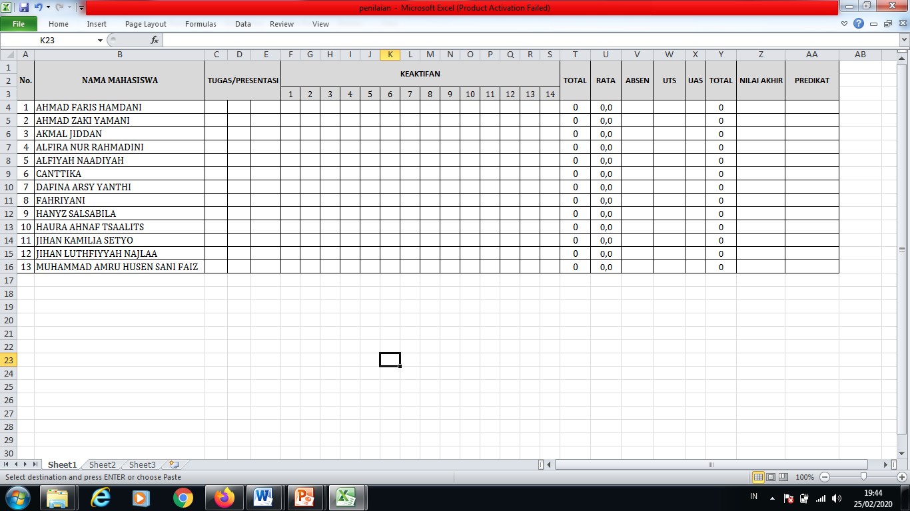
PENILAIAN
Pendidikan Pancasila dan Kewarganegaraan
Daru Susanti, M.Pd

Slide 6
PENILAIAN ABSEN
MASUK TEPAT WAKTU
HITAM
TELAT 15 MENIT
BIRU
IZIN
SAKIT
ALFA
MERAH
Pendidikan Pancasila dan Kewarganegaraan
Daru Susanti, M.Pd

Slide 7
BAB II
PANCASILA SEBAGAI DASAR FILSAFAT NEGARA INDONESIA
Pendidikan Pancasila dan Kewarganegaraan
Daru Susanti, M.Pd

Slide 8
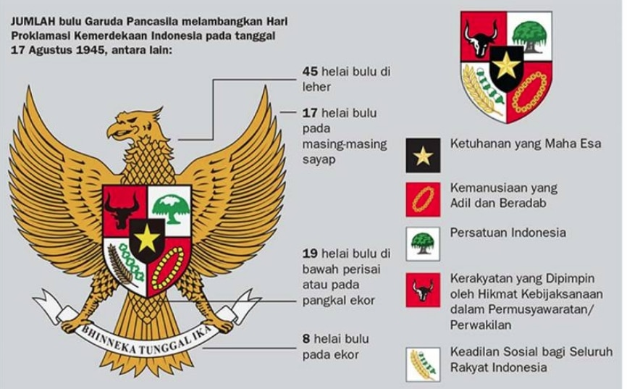
Pendidikan Pancasila dan Kewarganegaraan
Daru Susanti, M.Pd

Slide 9
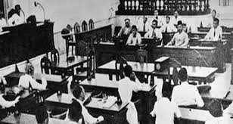
PPKI 18 AGUSTUS 1945
FILSAFAT NEGARA REPUBLIK INDONENSIA
DASAR NEGARA INDONESIA
Ketetapan Sidang Istmewa XVIIUMPR/1998
Pencabutan P-4
Pencabutan Orsospol
Pendidikan Pancasila dan Kewarganegaraan
Institut Bisnis Muhammadiyah Bekasi

Slide 10
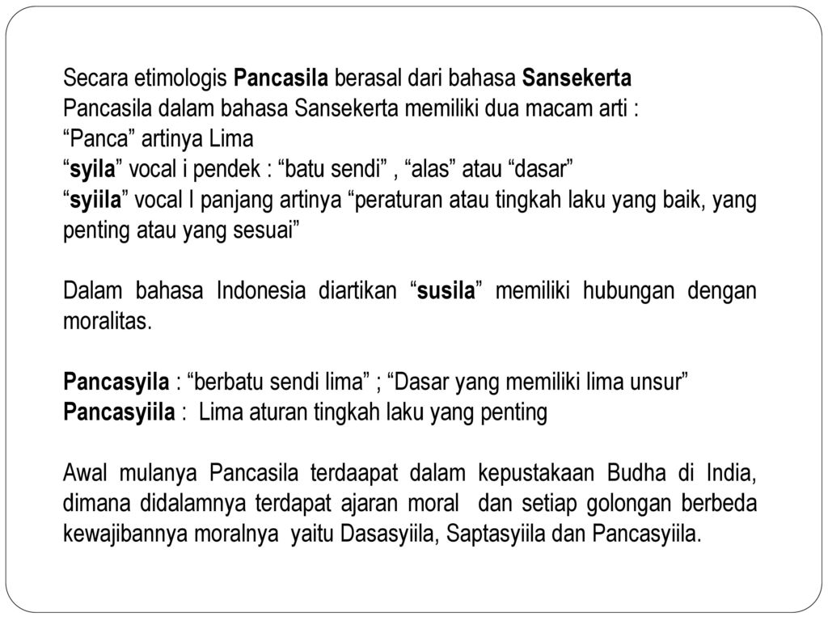
ARTI PANCASILA SECARA ETIMOLOGIS
Pendidikan Pancasila dan Kewarganegaraan
Institut Bisnis Muhammadiyah Bekasi

Slide 11
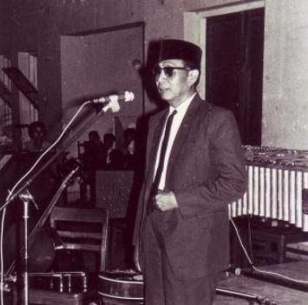
ARTI PANCASILA SECARA HISTORIS
Menurut notonegoro Pancasila adalah dasar falsafah negara Indonesia, sehingga dapat diambil kesimpulan bahwa Pancasila merupakan dasar falsafah dan ideologi negara yang diharapkan menjadi pandangan hidup bangsa indonesia sebagai dasar pemersatu, lambang persatuan dan kesatuan serta sebagai pertahanan bangsa dan negara Indonesia.
Pendidikan Pancasila dan Kewarganegaraan
Institut Bisnis Muhammadiyah Bekasi

Slide 12
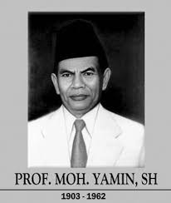
ARTI PANCASILA
Pancasila berasal dari kata panca yang berarti lima dan sila yang berarti sendi, asas, dasar atau peraturan tingkah laku yang penting dan baik. Dengan demikian Pancasila merupakan lima dasar yang berisi pedoman atau aturan tentang tingkah laku yang penting dan baik.
(Sidang I - BPUPKI/29 Mei 1945)
Pendidikan Pancasila dan Kewarganegaraan
Institut Bisnis Muhammadiyah Bekasi

Slide 13
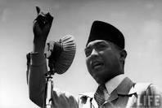
ARTI PANCASILA SECARA HISTORIS
TRI SILA – EKA SILA
Pancasila adalah isi jiwa bangsa Indonesia yang turun temurun yang sekian abad lamanya terpendam bisu oleh kebudayaan barat. Dengan demikian, Pancasila tidak saja falsafah negara, tetapi lebih luas lagi, yakni falsafah bangsa Indonesia.
(1 juni 1945)
Pendidikan Pancasila dan Kewarganegaraan
Institut Bisnis Muhammadiyah Bekasi

Slide 14
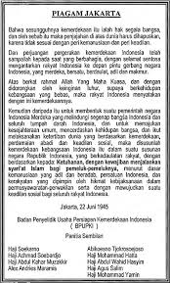
ARTI PANCASILA SECARA HISTORIS
Piagam Jakarta
Dokuritzu Zunbi Toosakay
( 22 Juni 1945)
Pendidikan Pancasila dan Kewarganegaraan
Institut Bisnis Muhammadiyah Bekasi

Slide 15
PENGERTIAN PANCASILA SECARA TERMINOLOGIS
PPKI – 18 Agustus 1945 ( UUD 1945) dasar negara
PPKI 18 Agustus 1945
RIS
UUDS 1950
Rumusan dikalangan masyarakat
Pembukaan UUD 1945 No. XX/MPRS/1966, Inpres no.12- 13 April 1968
Lahirnya Pancasila 1 Juni 1947
Pendidikan Pancasila dan Kewarganegaraan
Institut Bisnis Muhammadiyah Bekasi

Slide 16
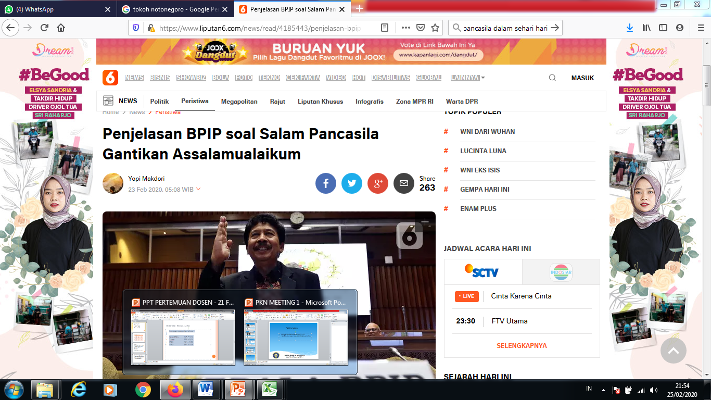
BAGAIMANA PENDAPAT ANDA
Mengapa Pancasila disebut falsafah negara?
Sebutkan contoh penerapan dalam kegiatan sehari-hari?
Pendidikan Pancasila dan Kewarganegaraan
Institut Bisnis Muhammadiyah Bekasi

